Slide 1
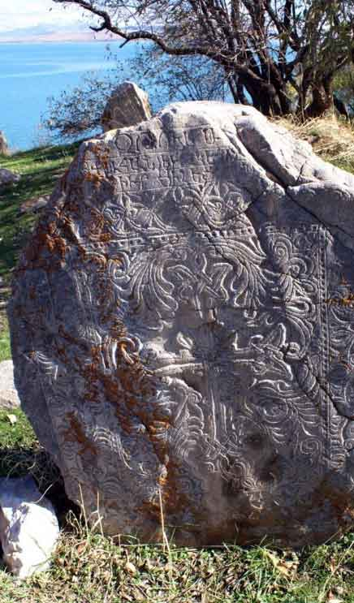
О чем говорят камни?

Slide 2
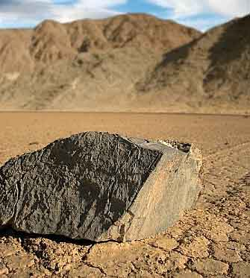

Slide 3
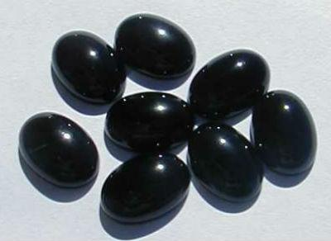
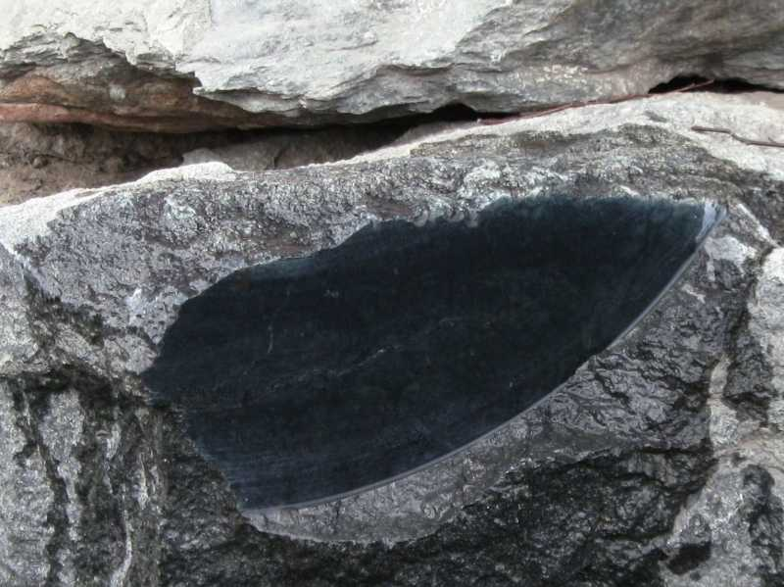
Черный нифрит- камень жизни
Красота и здоровье

Slide 4
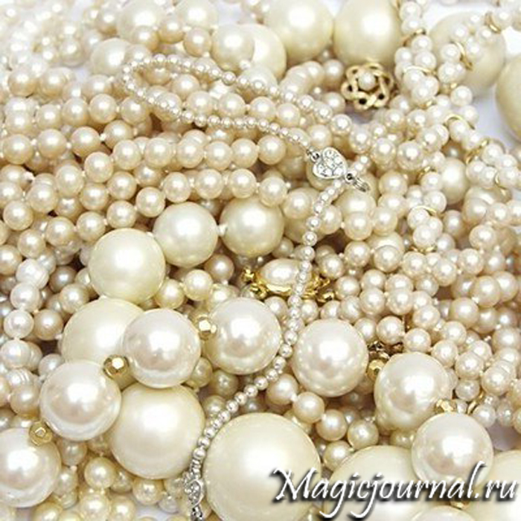
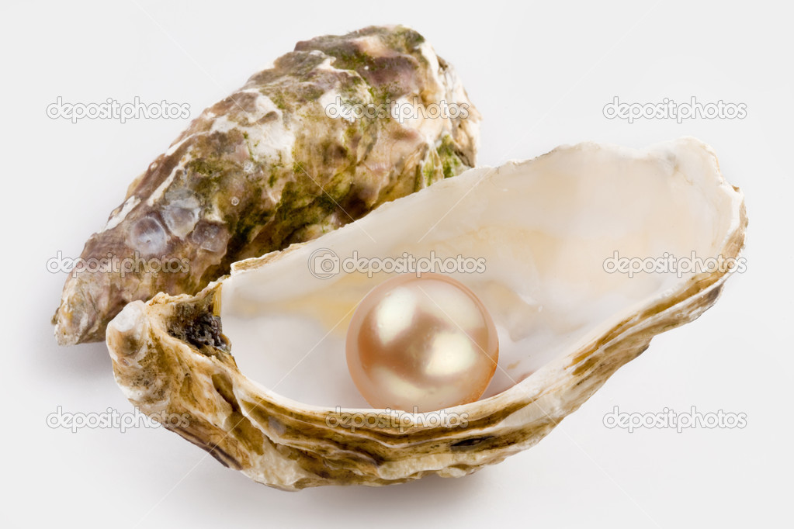
Драгоценные камни жемчуг-няшки
«СЛЕЗЫ ТОСКИ»
Охраняет от мук безответной любви

Slide 5
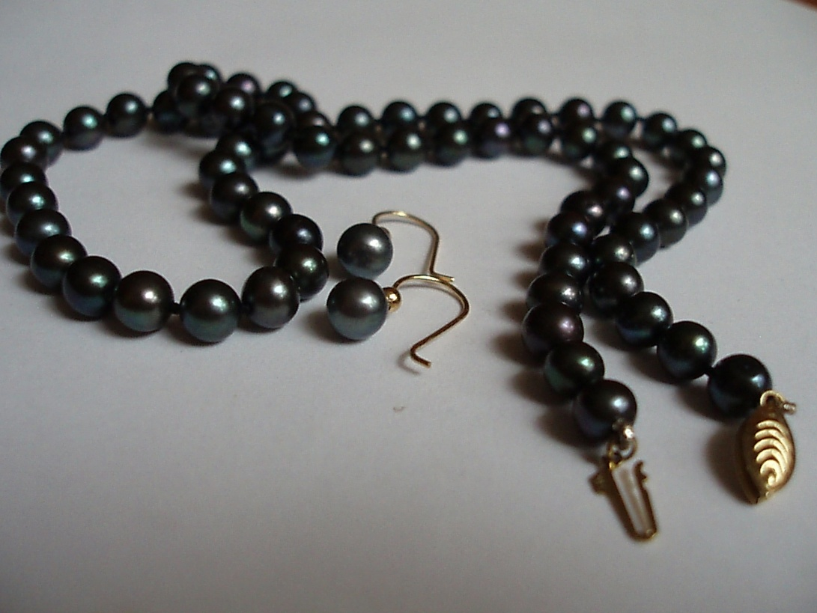
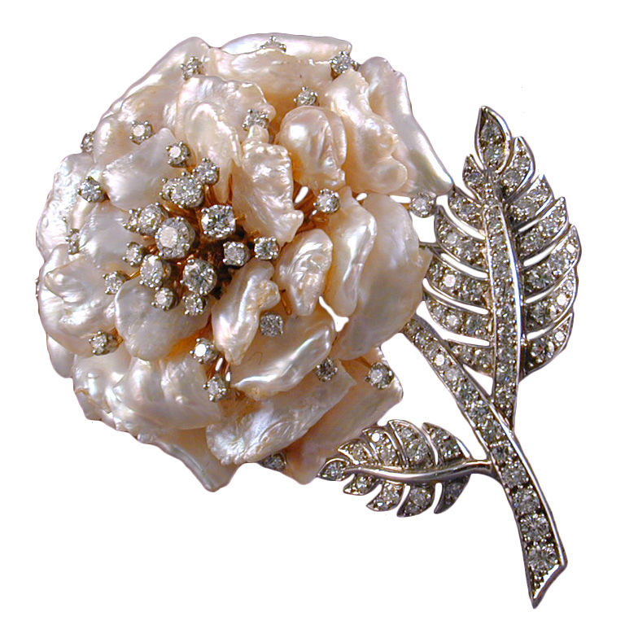
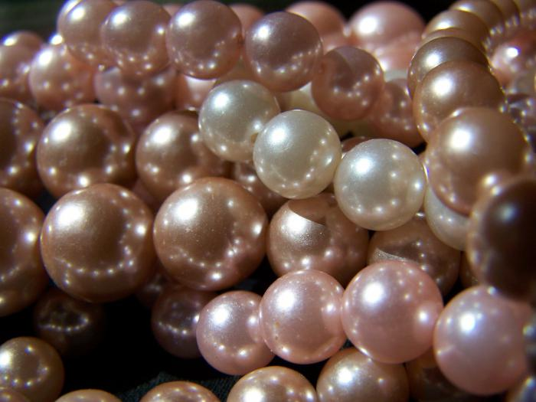

Slide 6
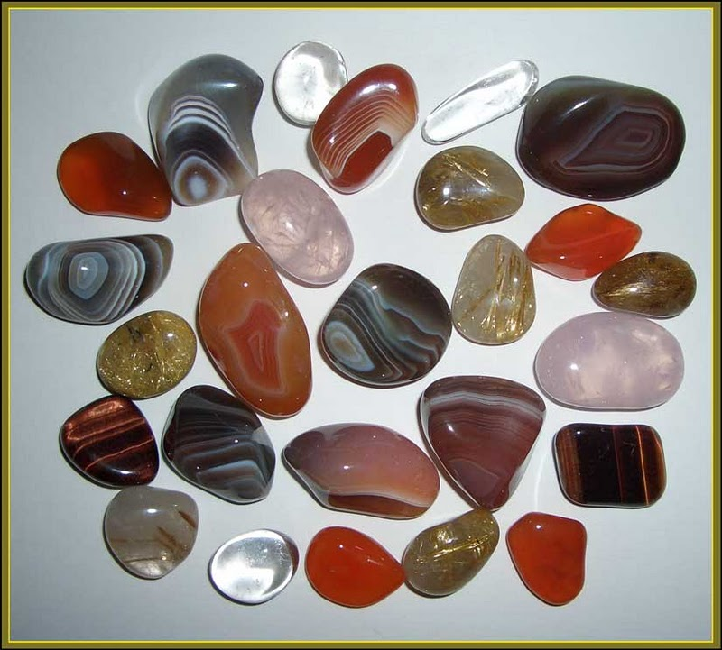
Полудрагоценные камни

Slide 7
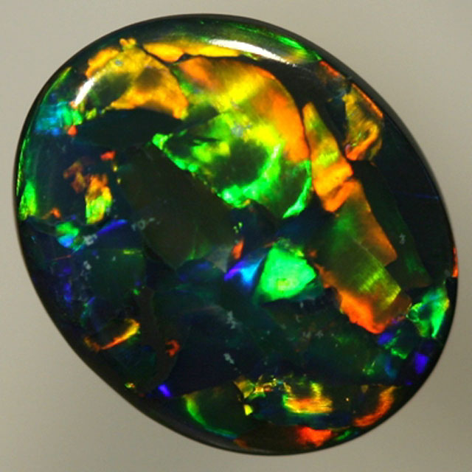
Хризоберилл

Slide 8
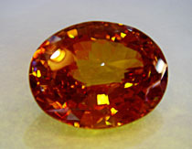
Серый топаз

Slide 9
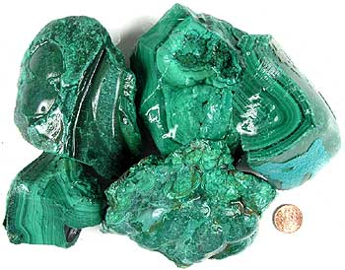
Малахит
Усиливает духовные
силы

Slide 10
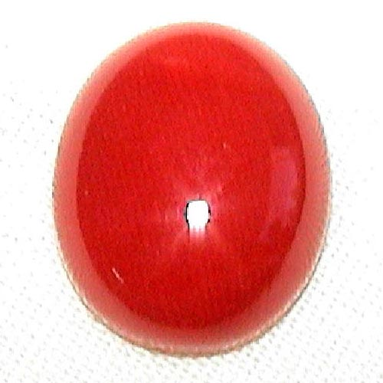
Камень путешественников

Slide 11
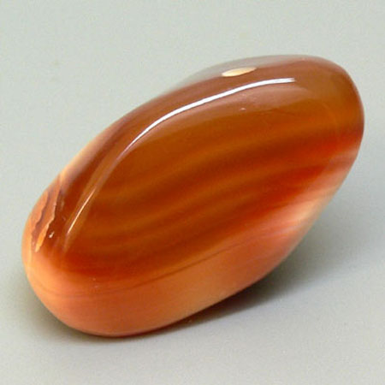
ОМЕТИСТ

Slide 12
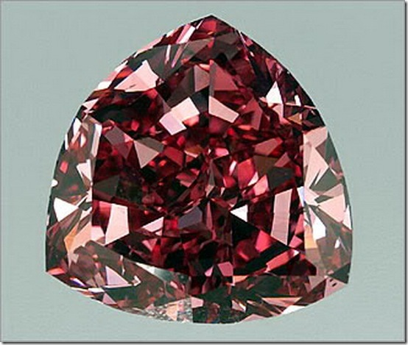
АЛМАЗ- символ невинности , твердости и храбрости приносит счастье

Slide 13
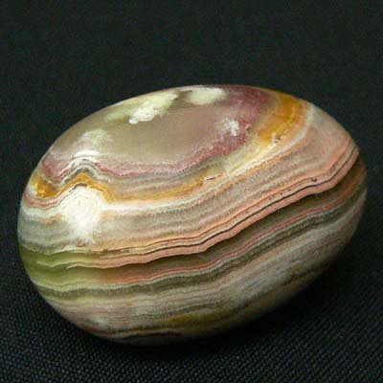
Оникс –камень вождей

Slide 14
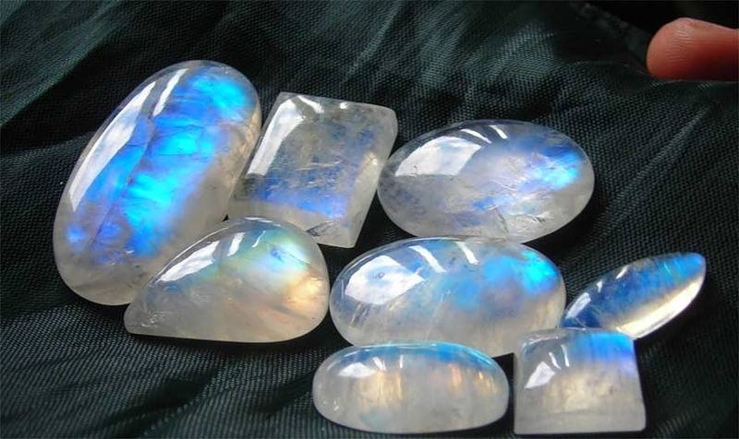
Лунный камень –камень знака РАК
Говорят, что лунный камень излучает положительные свойства Луны, дает счастье.

Slide 15
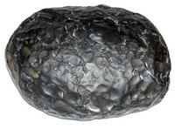
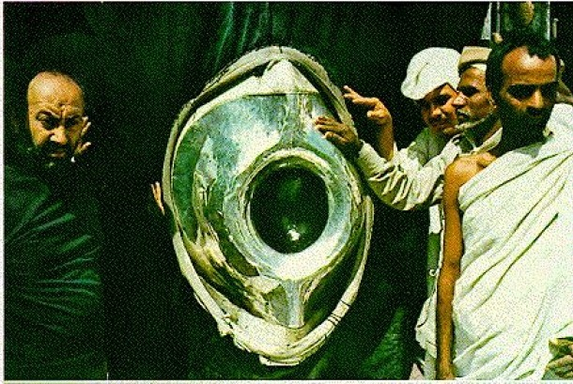
Черные камни КААБА
Мусульмане поклоняются

Slide 16
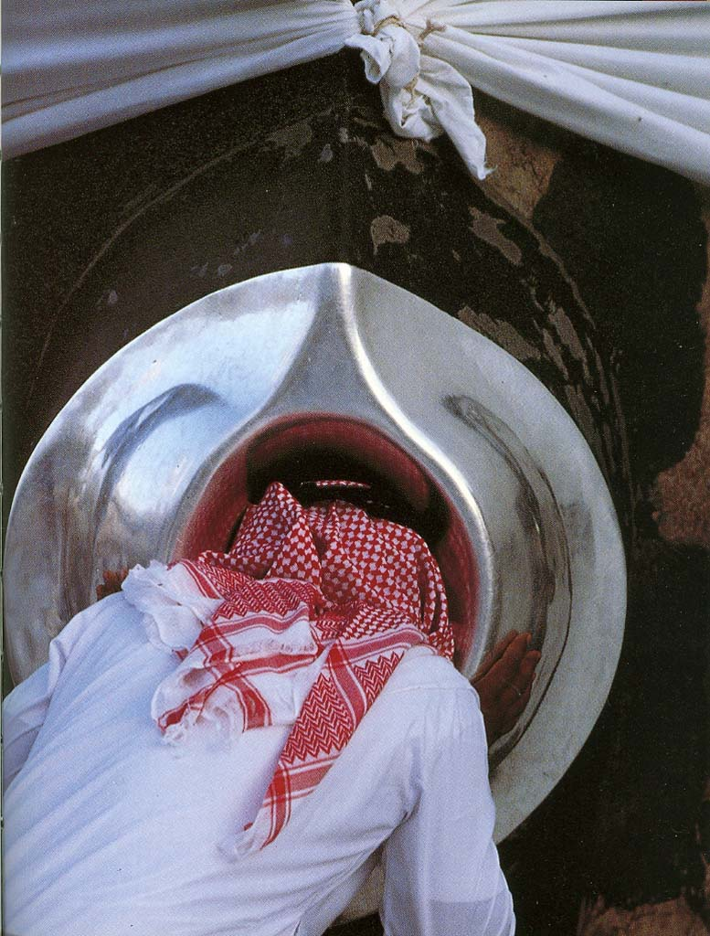
Молятся камню кааба, целуют

Slide 17
Храм КААБЫ

Slide 18
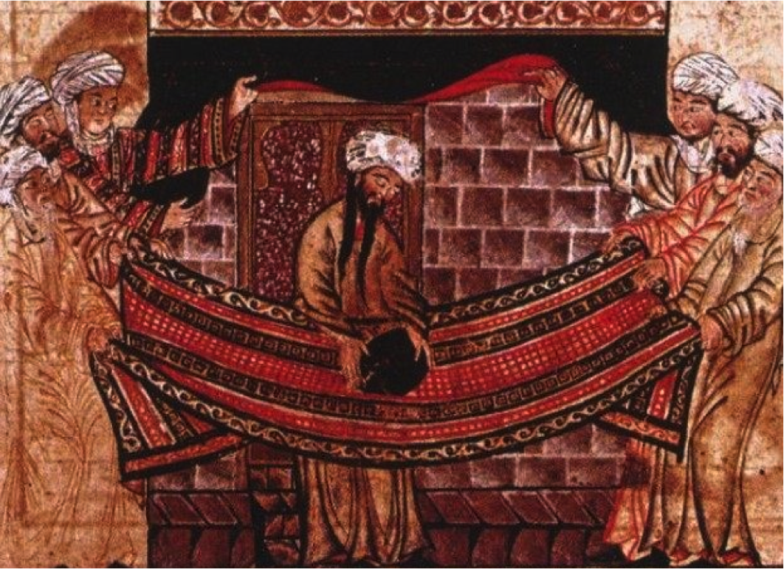
Поклонение храму КААБЫ

Slide 21
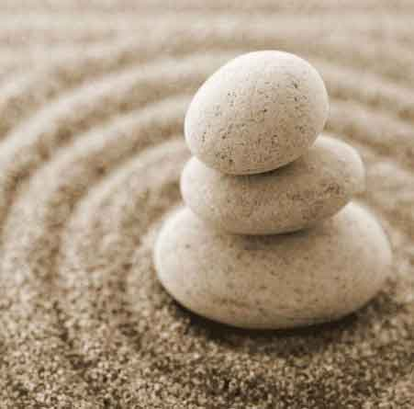
Как общаться с камнями

Slide 22
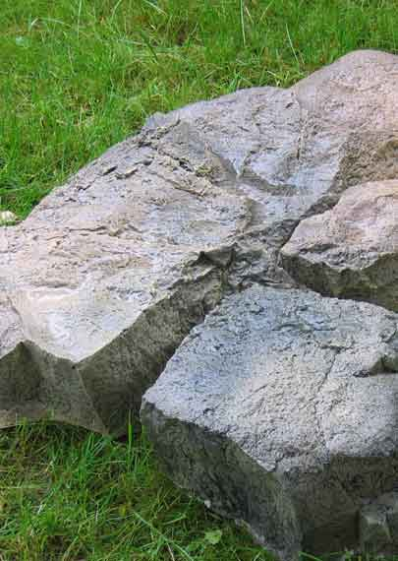

Slide 23
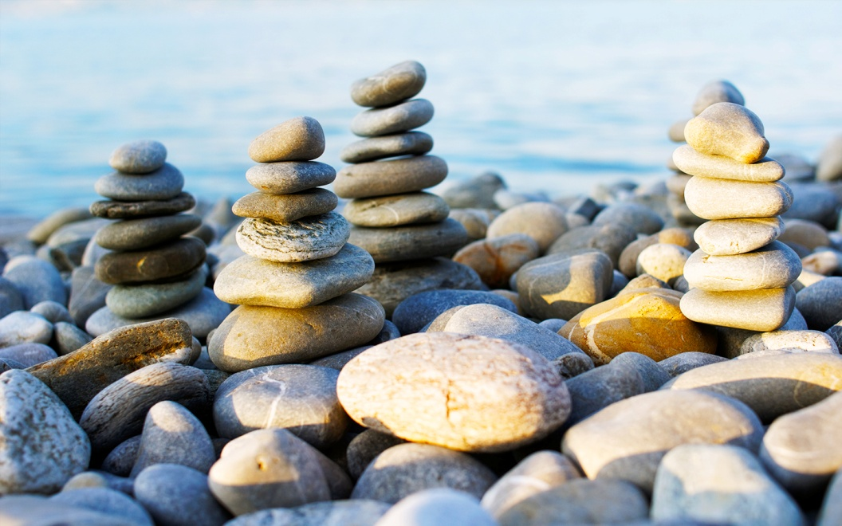
Камни речные пирамидки

Slide 24
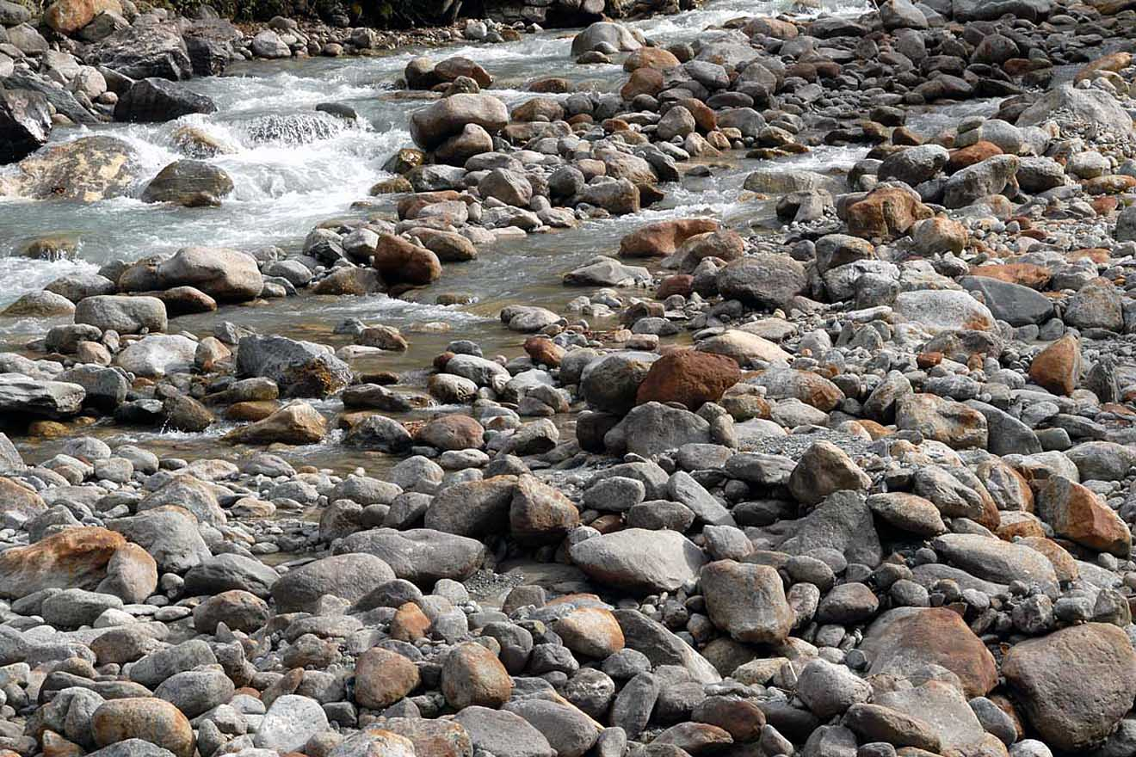
Горные реки

Slide 25
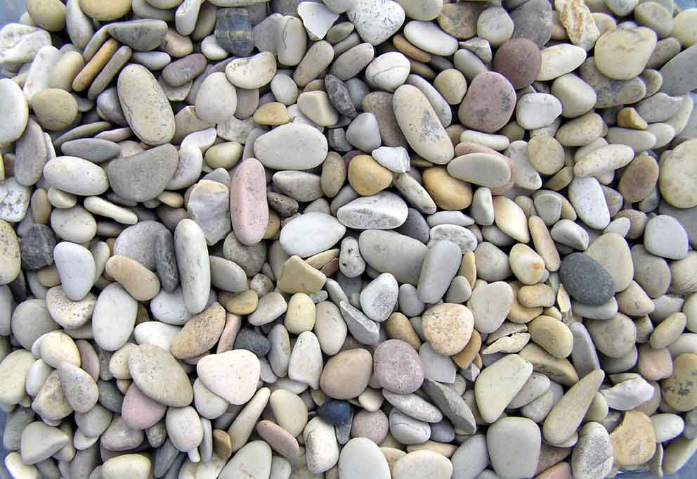
Речные камни

Slide 26
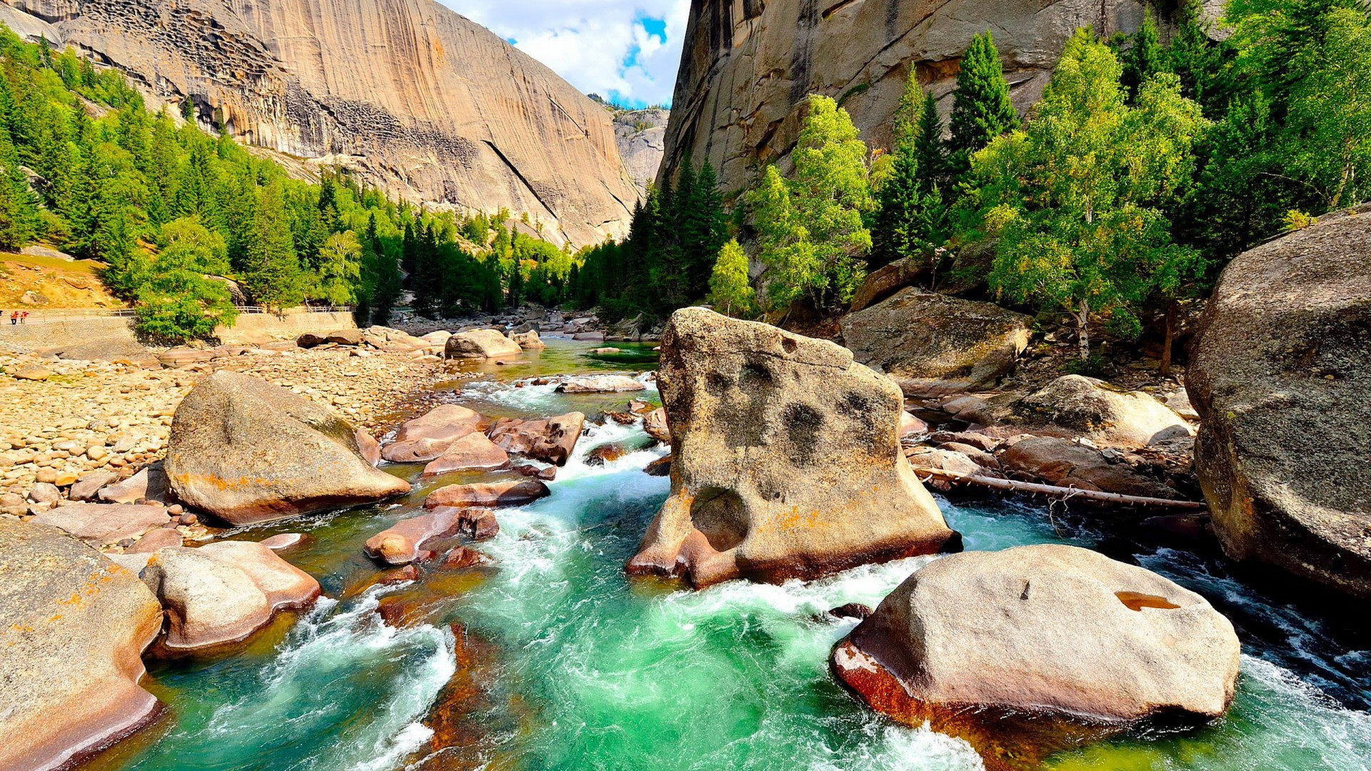

Slide 27
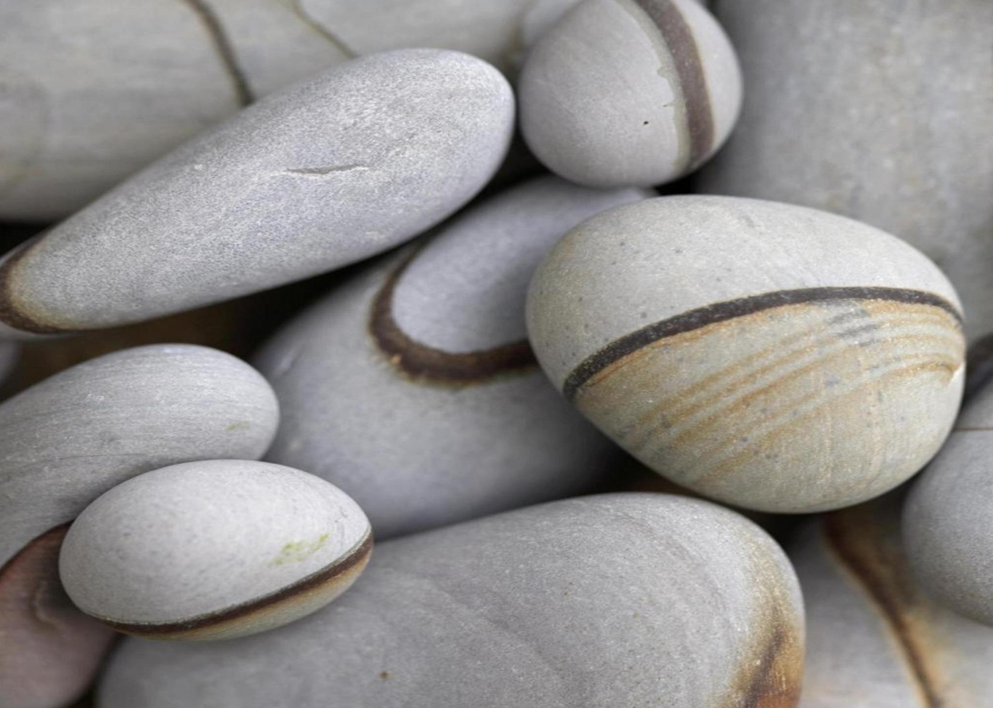
Камни моря

Slide 28
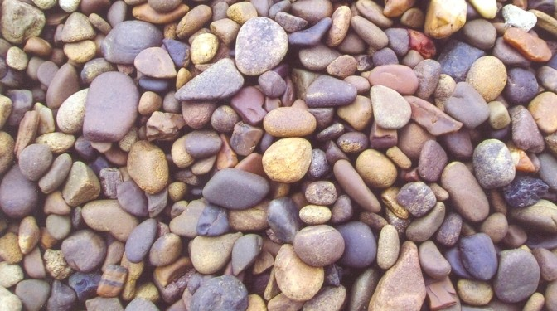

Slide 29
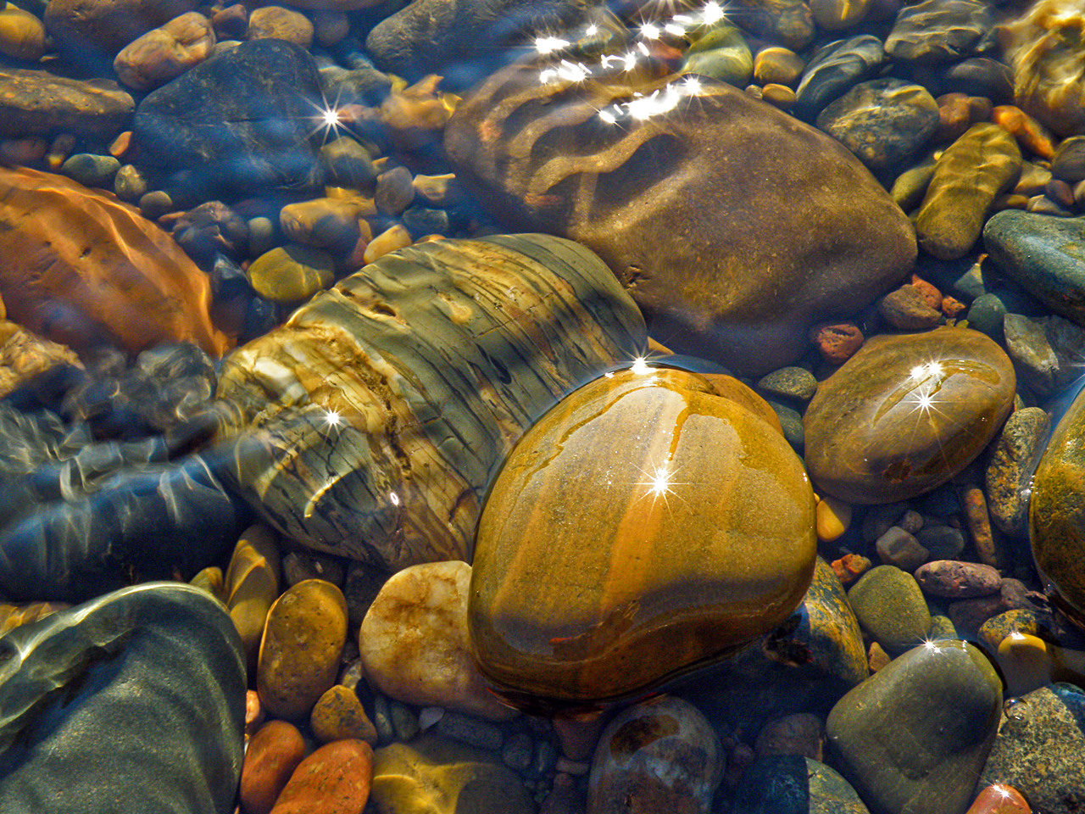
Камни -галька в воде

Slide 30
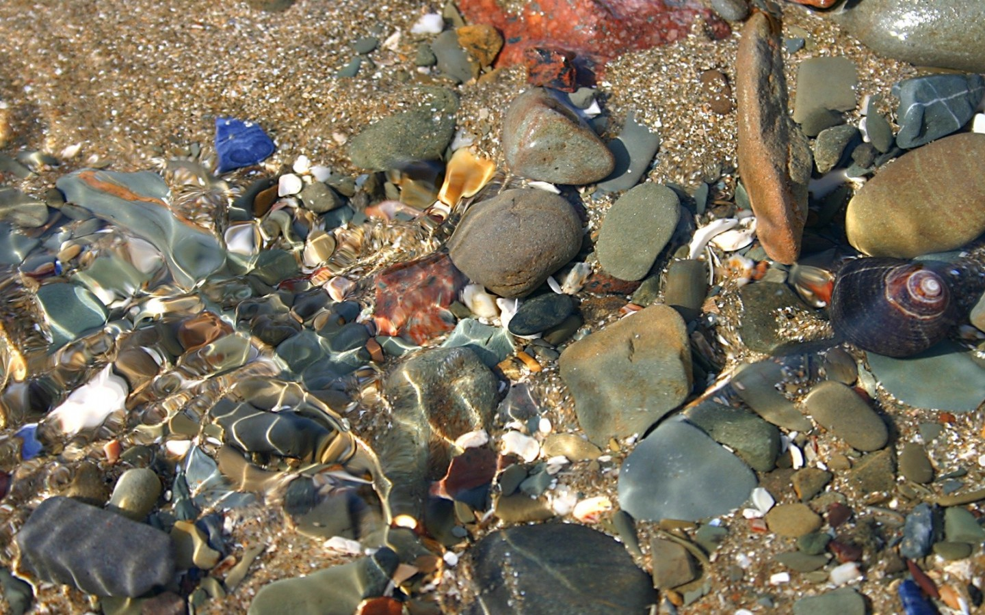

Slide 31
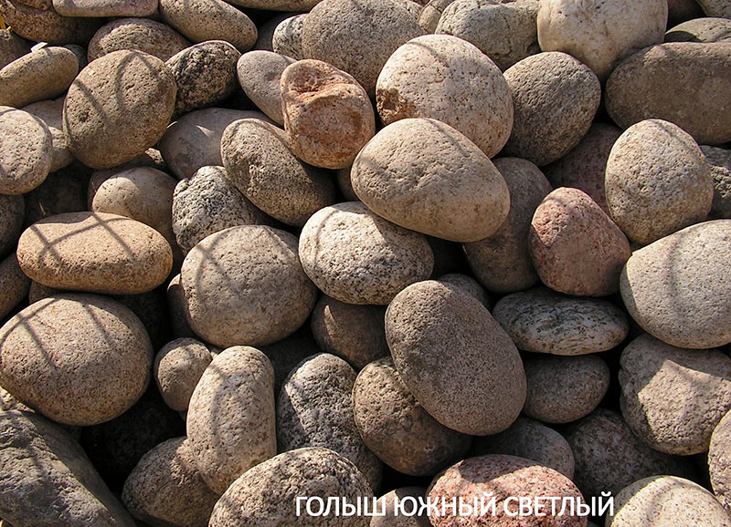

Slide 32
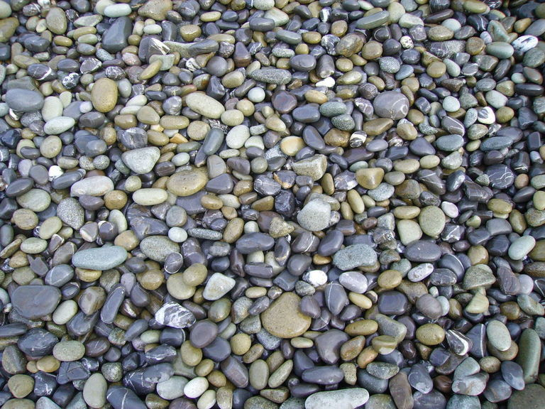

Slide 33
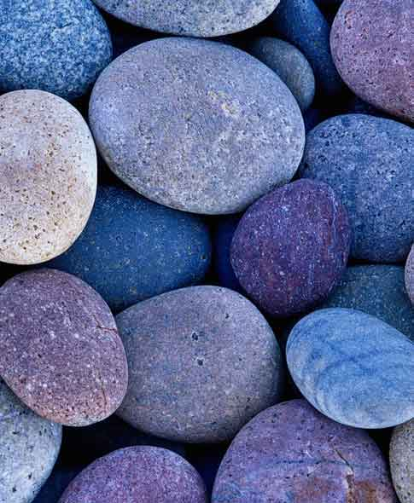

Slide 34
Спасибо за внимание!

